Slide 1
Інтегрований курс «Мистецтво»
5 клас
Урок № 3
Одвічні ритми мистецтва
Підготувала: вчитель музичного мистецтва
Фастівської спеціалізованої
загальноосвітньої школи
I- III ст.№4
з поглибленим вивченням іноземних мов
Селіванова Ірина Миколаївна
м. Фастів
2018 р.

Slide 2
Одвічні ритми мистецтва
Календарно-обрядові
пісні

Slide 3
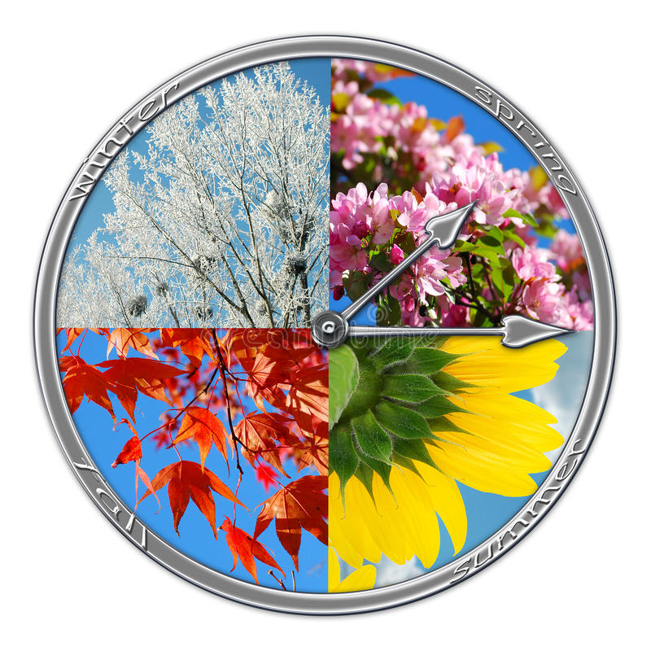
П о р и
Р
О
К
у

Slide 4
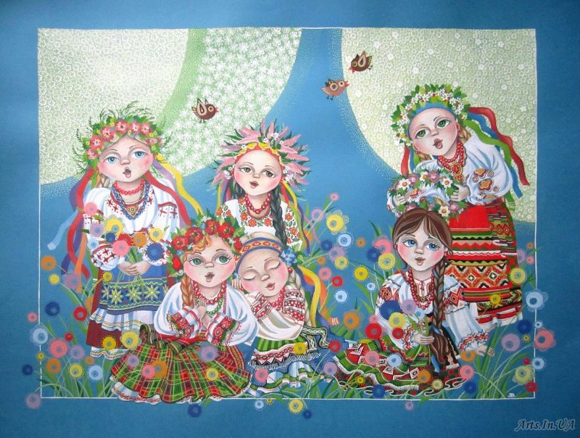

Slide 5

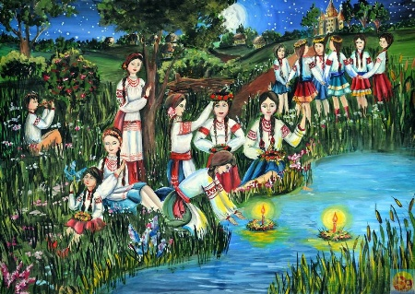

Slide 6
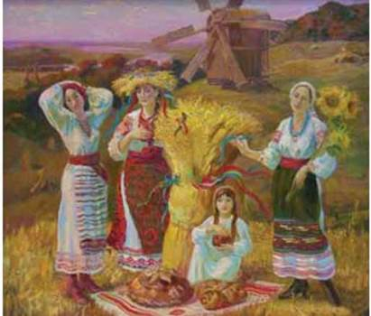

Slide 7
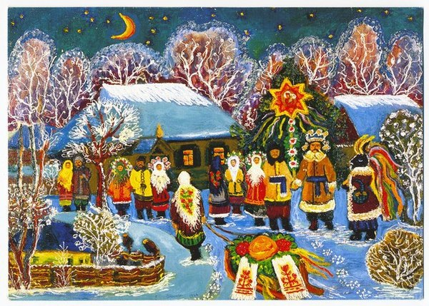

Slide 8
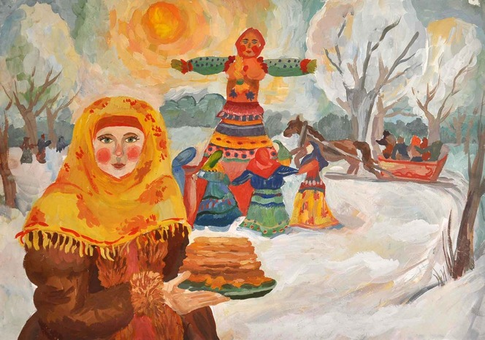
Масляна

Slide 9
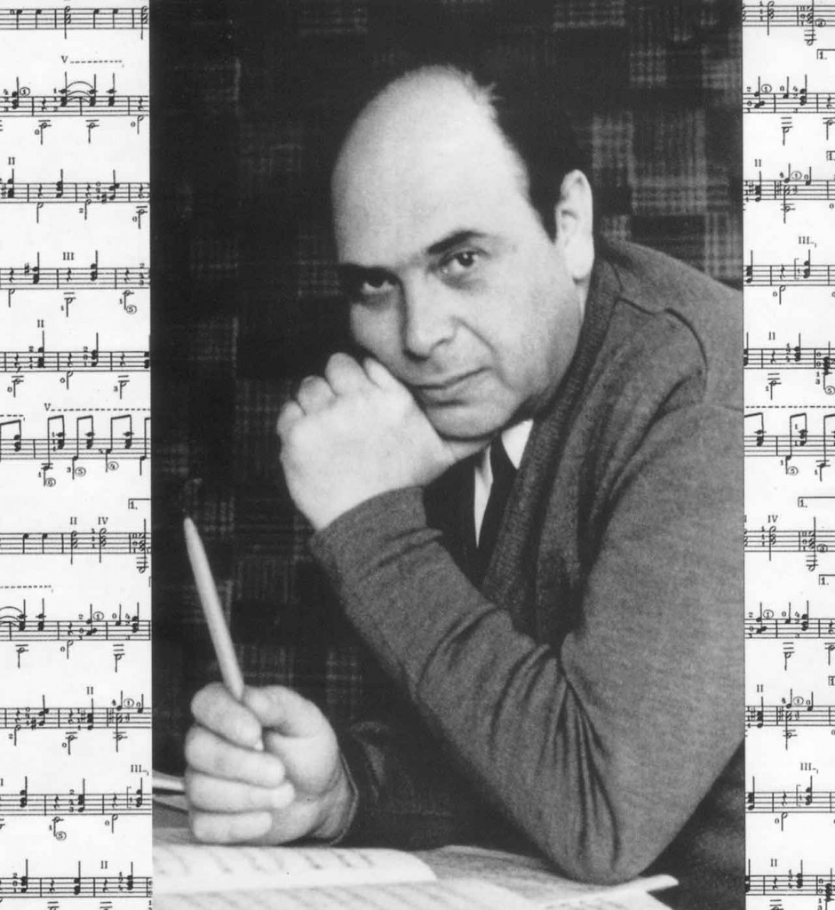
Український композитор
Ігор Шамо
1925- 1982

Slide 10
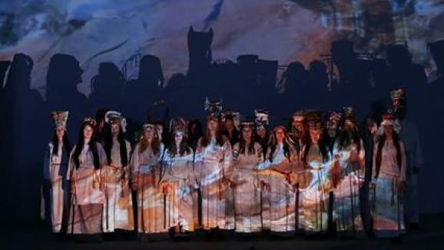

Хорова опера «Ятранські ігри»
Заспів «Тирлич-тирлич»

Slide 11
Мотив – наспів, частина музичної теми.
Ритм – упоряджене чергування
музичних звуків.
- чергування однорідних елементів зображення.
- узгодженість певних мовних
елементів у поезії .

Slide 12

Одвічні ритми мистецтва
Орнаментальні мотиви

Slide 13

Орнамент
Мотив - характерний елемент орнаменту
РОСЛИННИЙ
ГЕОМЕТРИЧНИЙ
ЗМІШАНИЙ
Рапо´рт-повторюваний у
незмінному вигляді
фрагмент орнаменту

Slide 14
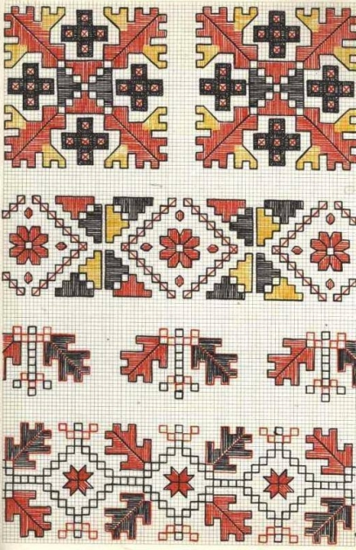
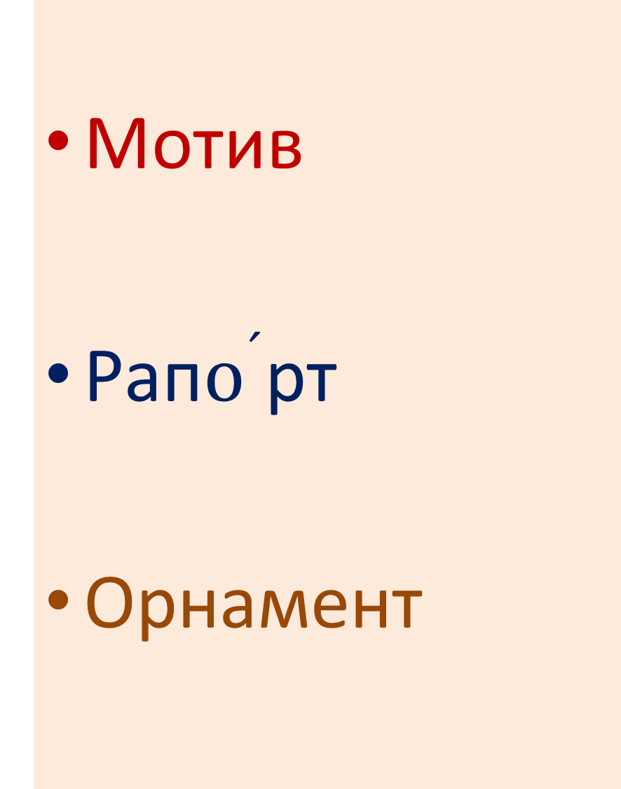
Мотив
Рап$о^{´}$рт
Орнамент

Slide 15
ММ ОТМ
Мотив Мотив
Ритм Ритм
Орнаментика Орнамент
Стиль Стилізація
Форма(куплетна) Форма
Гармонія Гармонія

Slide 16



Творча 1 робота 1
2
3

Slide 17

Творча робота

Slide 18
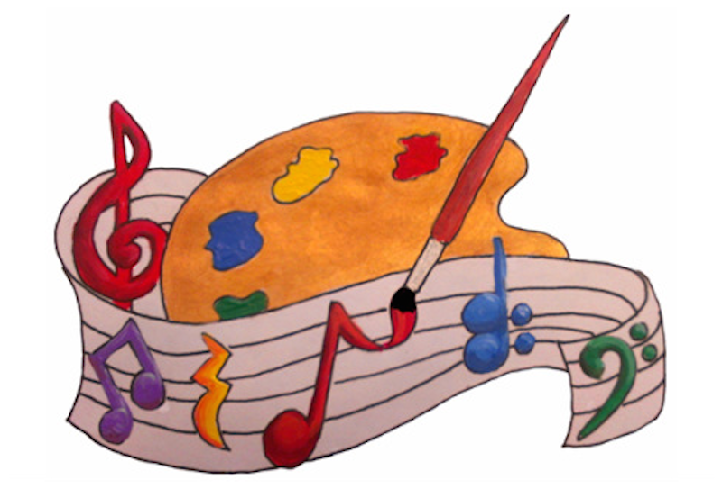

Slide 19
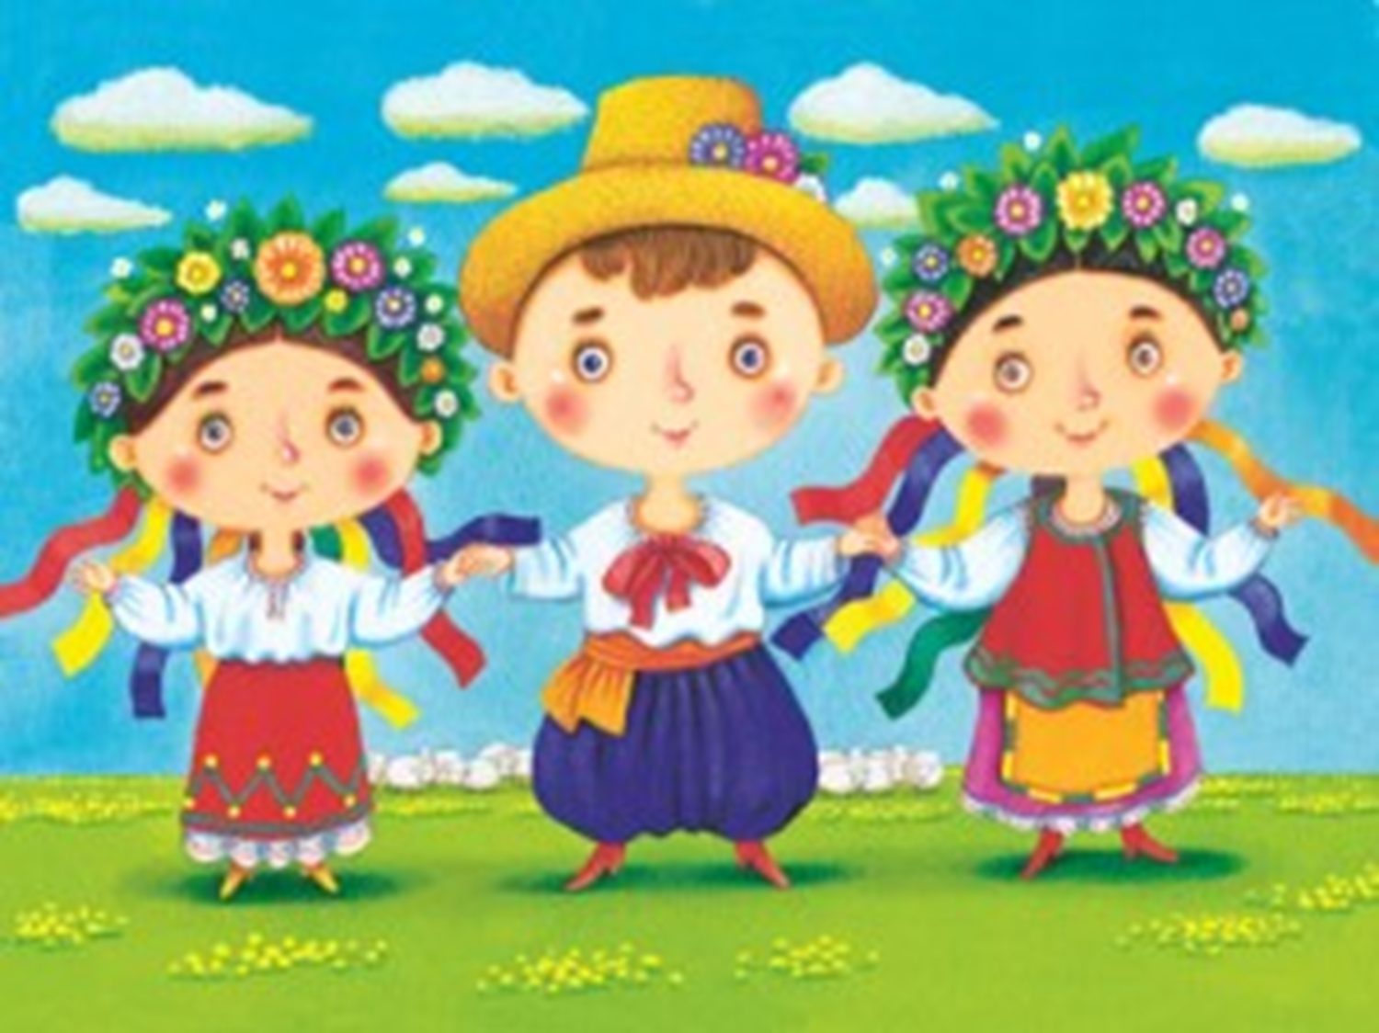
Дякуємо за увагу!

